Slide 1
TOÁN

Slide 2

Chủ đề
10
ÔN TẬP CUỐI NĂM
Bài 40
ÔN TẬP HÌNH HỌC VÀ ĐO LƯỜNG
Trang 100/SGK

Slide 3
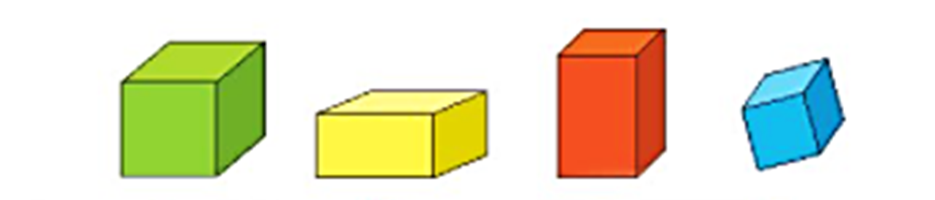
Số?
1
a) Những hình nào dưới đây là khối lập phương?
A
B
C
D
Notes:
Cho HS quan sát trực quan để biết có mấy chục, mấy đơn vị

Slide 4

b) Những hình nào dưới đây là khối hộp chữ nhật?
A
B
C
D
Notes:
Cho HS quan sát trực quan để biết có mấy chục, mấy đơn vị

Slide 5
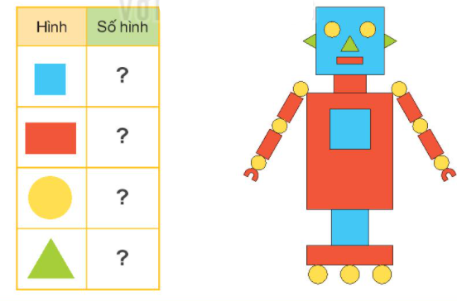
Xem hình sau rồi tìm số thích hợp.
2
3
8
11
3

Slide 6
a) Lấy 9 que tính xếp thành hình bên.
3
b) Hình bên có mấy hình tam giác?
3 hình tam giác
c) Nhấc ra 2 que tính để hình còn lại có 2 hình tam giác?
Notes:
HS thực hành trước, GV chiếu hình ảnh minh hoạ sau

Slide 7
3
c) Nhấc ra 2 que tính để hình còn lại có 2 hình tam giác?
Notes:
HS thực hành trước, GV chiếu hình ảnh minh hoạ sau

Slide 8
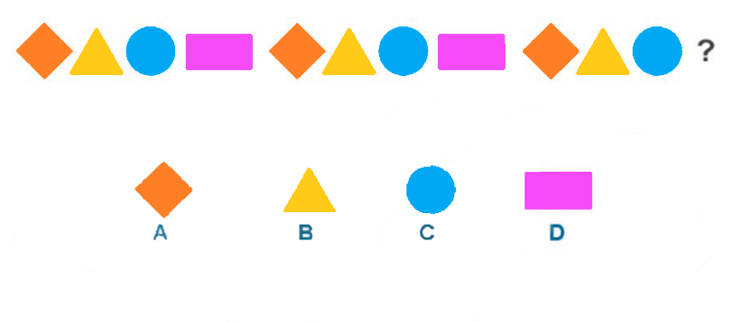
Tìm hình thích hợp điền vào dấu “?”
4
a)
Notes:
GD bảo vệ môi trường, tình yêu thiên nhiên

Slide 9
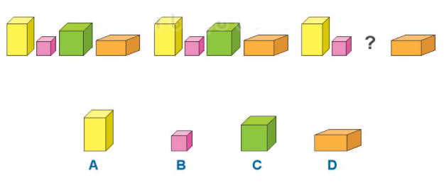
Tìm hình thích hợp điền vào dấu “?”
4
b)
Notes:
GD bảo vệ môi trường, tình yêu thiên nhiên

Slide 10
Dặn dò:
- Xem lại bài đã học
- Hoàn thành vở bài tập
- Chuẩn bị bài: Luyện tập
trang 102.

